Slide 1
МДОУ «Детский сад № 91» города Ярославля
Презентация
проекта по экологическому воспитанию детей в группе №10 «Колокольчик»
«Природа и мы».
Автор:
Алфеева Татьяна Ивановна,
воспитатель первой квалификационной категории, МДОУ «Детский сад №91».

Slide 2
Паспорт проекта:
Автор проекта: Алфеева Татьяна Ивановна,
воспитатель первой квалификационной категории. Участники: воспитатель Алфеева Т.И., дети и родители группы № 10 «Колокольчик». Тип проекта: информационно-практико-ориентированный Продолжительность проекта: долгосрочный. Сроки реализации проекта: сентябрь 2016 – до выпуска группы из детского сада.

Slide 3
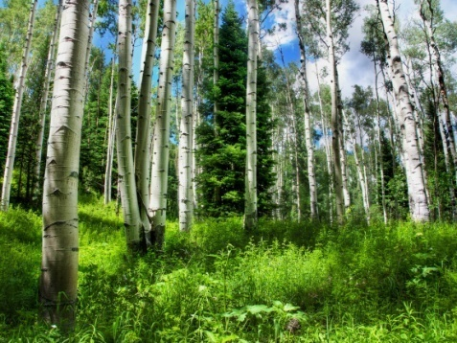
Актуальность проекта:
Природа – это богатейшая кладовая,
неоценимое богатство для интеллектуального,
нравственного и речевого развития ребенка.
/В. А. Сухомлинский/
.
Дошкольное детство- начальный этап формирования личности человека. Одной из основных задач воспитания и образования является формирование экологической культуры и природоохранного сознания, основы которых составляют знания по экологии и практические умения, направленные на охрану природы. Работу по воспитанию экологически грамотных детей необходимо начинать своевременно, с младшего дошкольного возраста. Позже очень сложно поменять мировоззрение, изменить представления и взгляды человека на окружающий мир.
Нас окружает красивейшая природа, огромное множество природных объектов- это реки, леса, насекомые, птицы, рыбы, животные, которые нуждаются в нашей охране и защите.

Slide 4
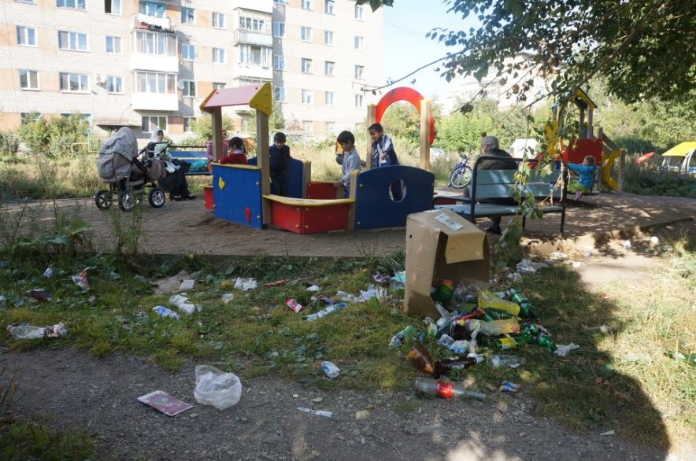
Проблема:
Часто на улицах города мы можем видеть подростков, и даже взрослых, которые ломают кусты и деревья, бросают мусор на землю, разбивают бутылки, раскидывают осколки, затаптывают газоны и цветники. Тем самым, они загрязняют природу, не берегут её, не думая о последствиях.
Проблема в том, что у таких людей не развито экологическое сознание и природоохранная культура.

Slide 5
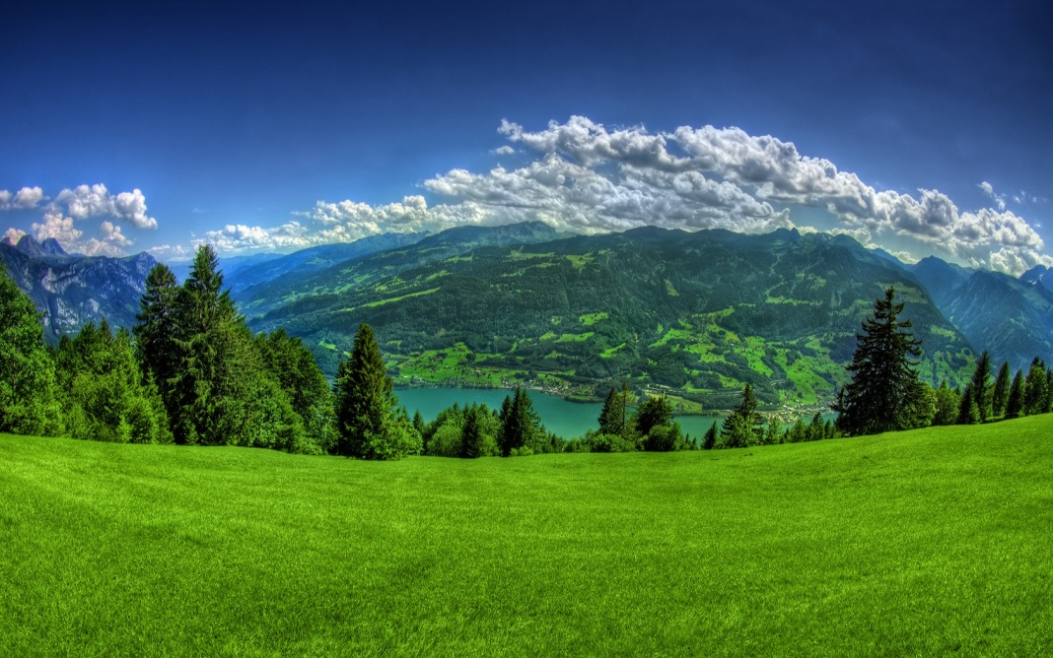
Цель проекта:
Формирование у детей основ экологической культуры и воспитание ответственного и гуманного отношения к природе.

Slide 6
Детская цель:
Открытие новых знаний в мире природы, бережное взаимодействие с природными объектами.

Slide 7
Задачи проекта:
Для педагога:
Образовательные:
- дать детям представление о значении природы в жизни человека;
- показать необходимость сохранения природы.
Развивающие:
- развивать познавательный интерес к природоохранной деятельности.
- развивать практическую готовность детей созидать и бережно относиться к природе.
Воспитательная:
- воспитывать любовь к природе и желание её сберечь.

Slide 8
Задачи:
Для детей:
1. Познакомиться с миром природы
(живой и неживой) ;
2. Бережно и ответственно относиться к растительному и животному миру;
3. Получить первичные трудовые навыки и умения по уходу за комнатными растениями, растениями на прогулочном участке, домашними животными.
Для родителей:
Принять активное участие в процессе экологического воспитания у детей:
1. Оказание помощи в оснащении развивающей среды по экологии в группе ( сбор природного материала, пополнение библиотеки, создание альбомов и игр на тему «природа»).
2. Изготовление поделок, наглядного материала.
3. Участие в акциях, выставках и конкурсах.
4. Получение экологических знаний на родительских собраниях, консультациях.
5. Оказание помощи в озеленении прогулочного участка, поддержание его в чистоте, изготовление кормушек.

Slide 9
Ожидаемые результаты.
1. У детей: сформированы элементарные экологические знания и культура поведения в природе; появился интерес к изучению явлений и объектов природы; понимание бережного и безопасного отношения к природе- растениям, животным, птицам, насекомым.
2. У педагога: приобретён новый опыт работы по воспитанию экологической культуры дошкольника, повысилось профессиональное мастерство.
3. У родителей: обогатились экологические знания, появилось понимание необходимости воспитания у детей любви и бережного отношения к природе, получены положительные эмоции от совместной деятельности: семья +ДОУ.

Slide 10
Продукты проекта:
Конспекты занятий и совместной деятельности с детьми : «Что такое природа?», «Кто гуляет на полянке?», «Сказка о берёзке», «Волшебница-вода», «В гости к Лесовичку», «Растения, которые нас лечат», «Комнатные растения» и другие.
Лепка : « Грибы», «Комнатные растения», «Покормим птичек».
Аппликация : «Подснежники», «Скворечник», «Аквариум».
Рисование, раскрашивание на темы: « Цветочная поляна», «Съедобные и несъедобные грибы», «Снегири», « Красавица берёзка».
Картотека различных игр по экологии.
Творческие работы детей, совместно с родителями.
Тематические плакаты, наглядная информация для детей и родителей.
Дипломы и сертификаты за участие в мероприятиях.
Озеленение прогулочного участка: цветники, живая изгородь вдоль забора.
Кормушки и скворечники на участке.

Slide 11
Этапы проекта:
1 этап. Подготовительный.
Определение темы проекта, исходя из интересов детей
Формулировка проблемы, цели и задач
Составление плана работы
2 этап. Основной.
Практическая деятельность и реализация мероприятий: игры, занятия, совместная деятельность с детьми, беседы, наблюдения, чтение литературы
Проведение консультаций, акций, выставок, конкурсов, встреч с родителям.
Пополнение и оформление развивающей среды.
3 этап. Заключительный.
Подведение итогов, анализ и выводы.
Презентация.
Мероприятие « Пусть дружат на планете- природа и дети!»

Slide 13
Реализация проекта:

Slide 14
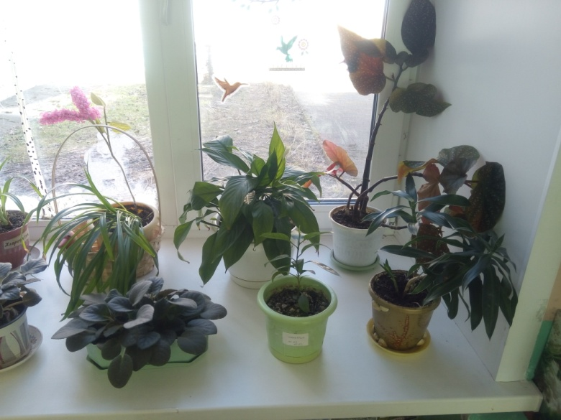
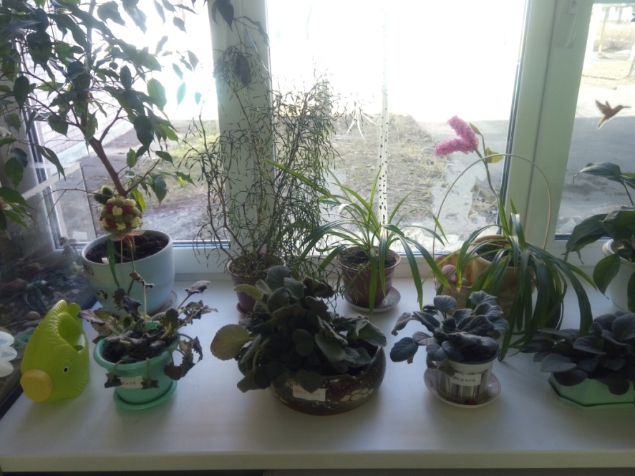
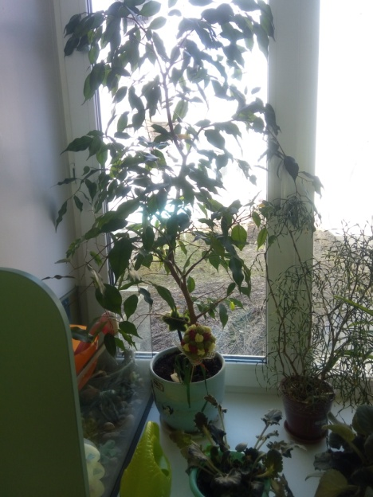
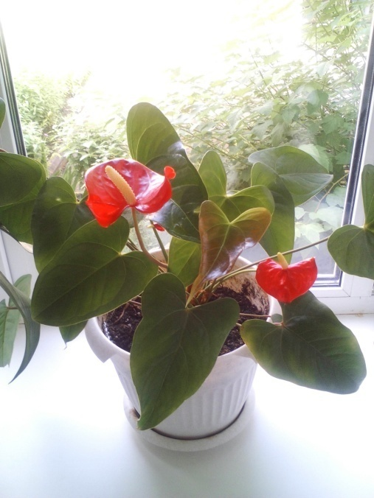
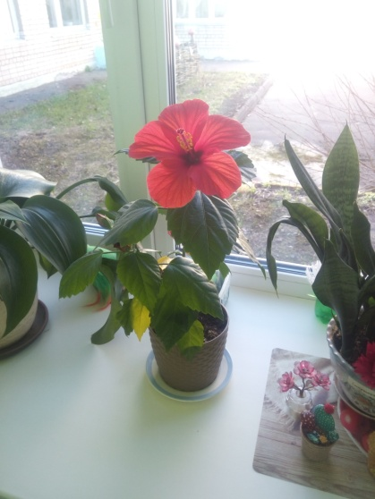
Развивающая среда по экологии в группе.
Уголок природы. Зелёная зона.

Slide 15
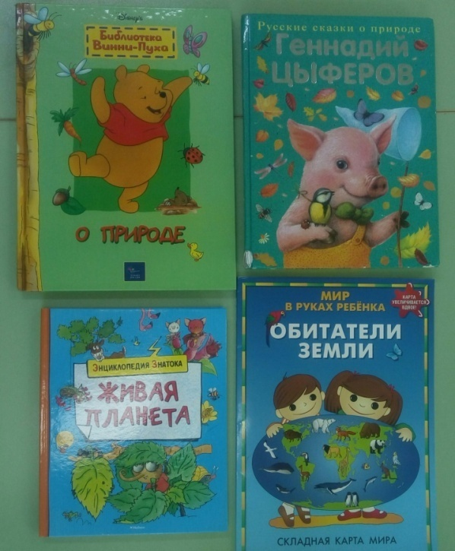
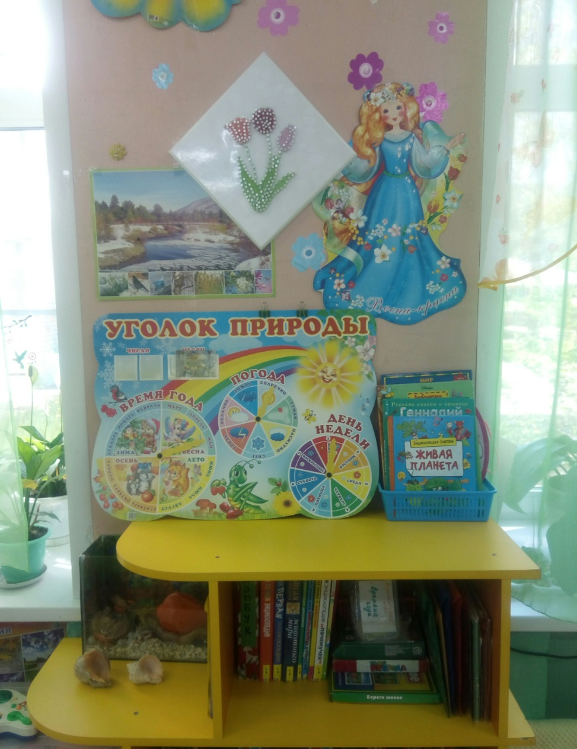
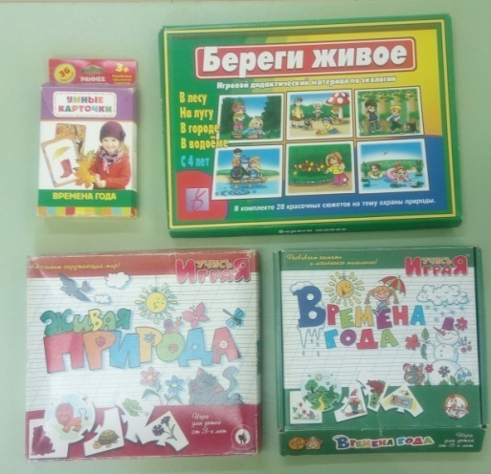
Развивающая среда по экологии в группе.
Игровая и книжная зоны на тему экологии.

Slide 16
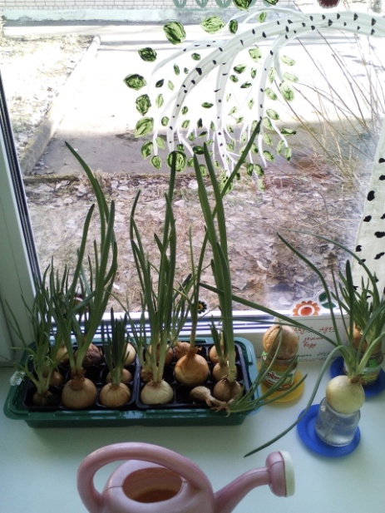
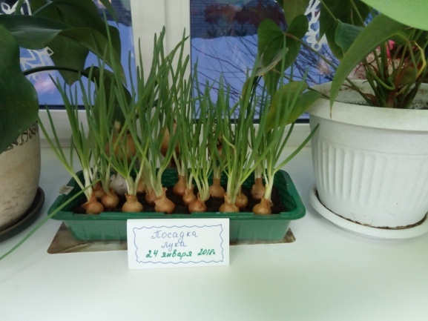
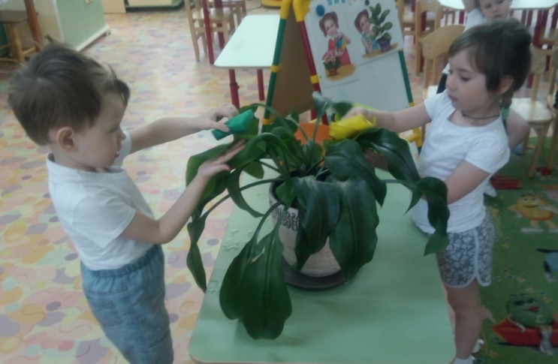
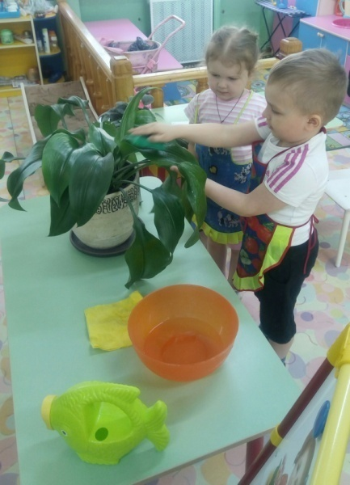
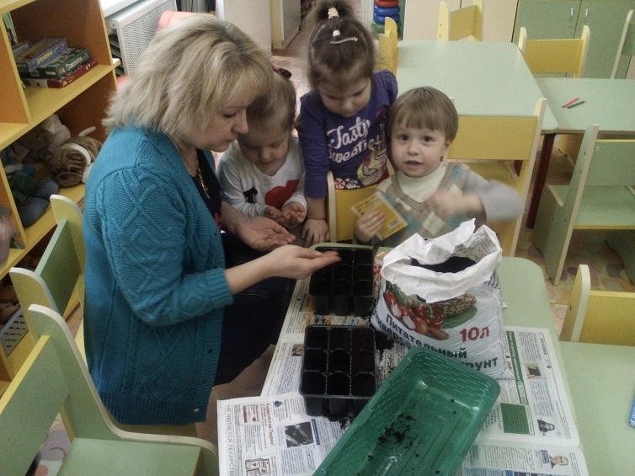
Проводимые мероприятия:
Труд в уголке природы:
уход за растениями, посадка лука и рассады для клумб.

Slide 17
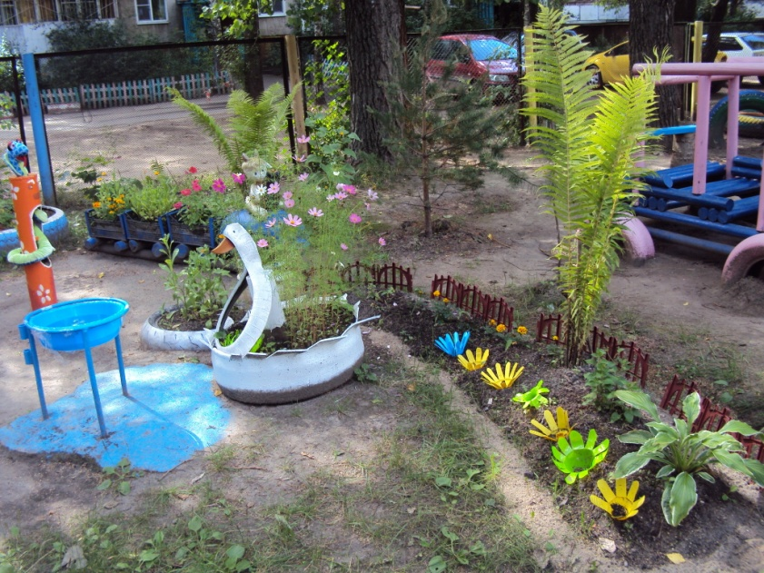
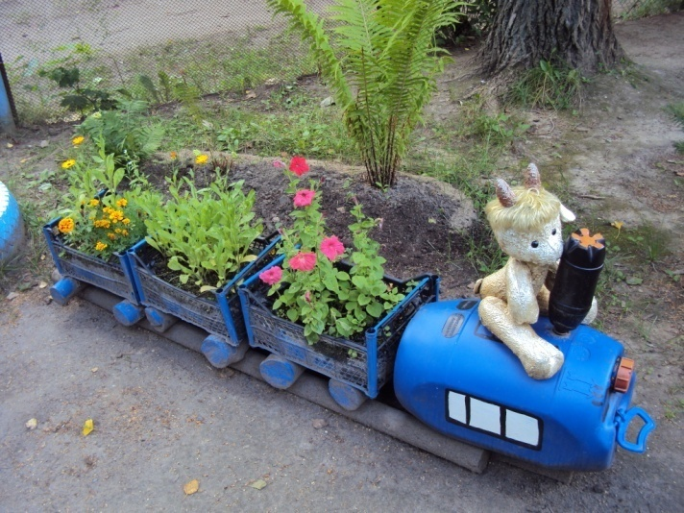
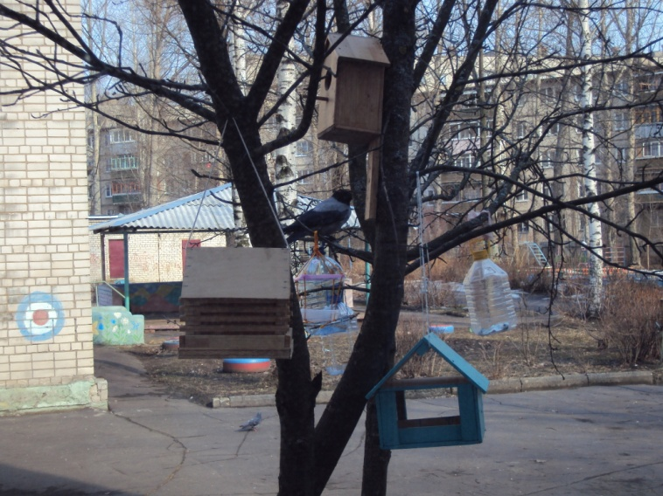
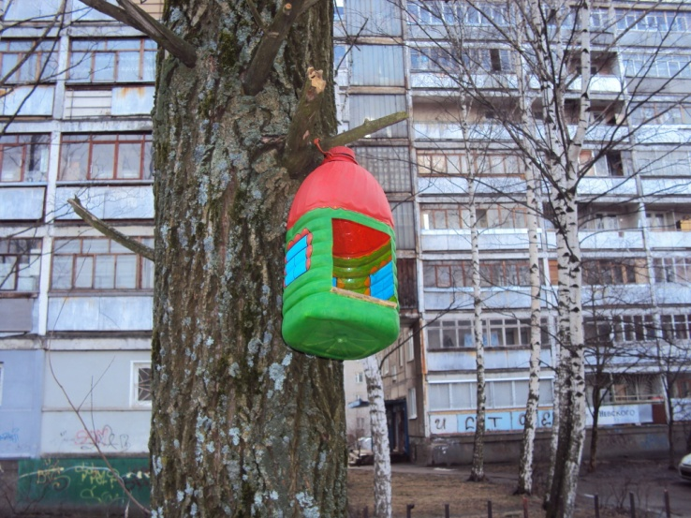
Развивающая среда на прогулочном участке детского сада.
Станция «Цветочная»

Slide 18
Формы организации деятельности детей:
Различные виды игр: дидактические, настольно-печатные, подвижные, сюжетно-ролевые,
Познавательные занятия,
Прогулки, экскурсии
Трудовая деятельность в уголке природы и на прогулочном участке,
Чтение литературы, заучивание стихов, пословиц, поговорок,
Экспериментальная деятельность.

Slide 19
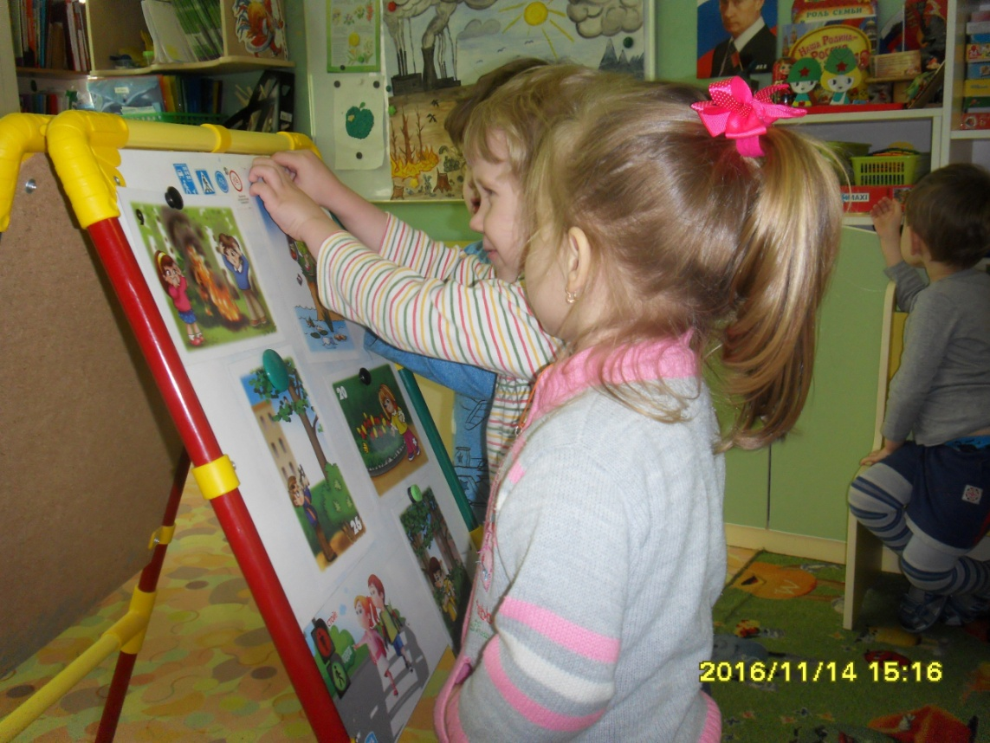
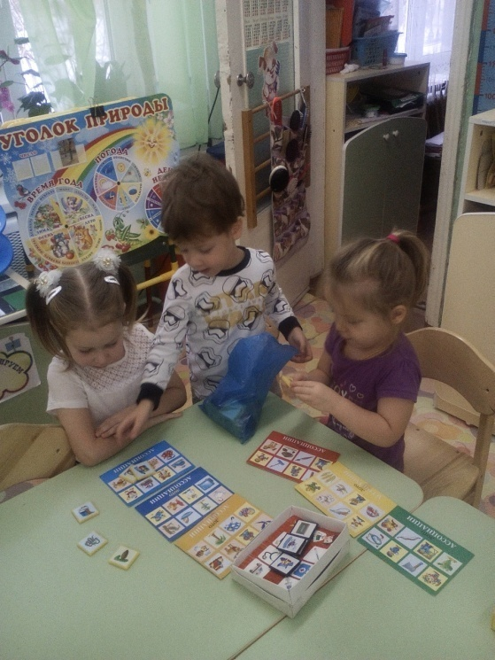
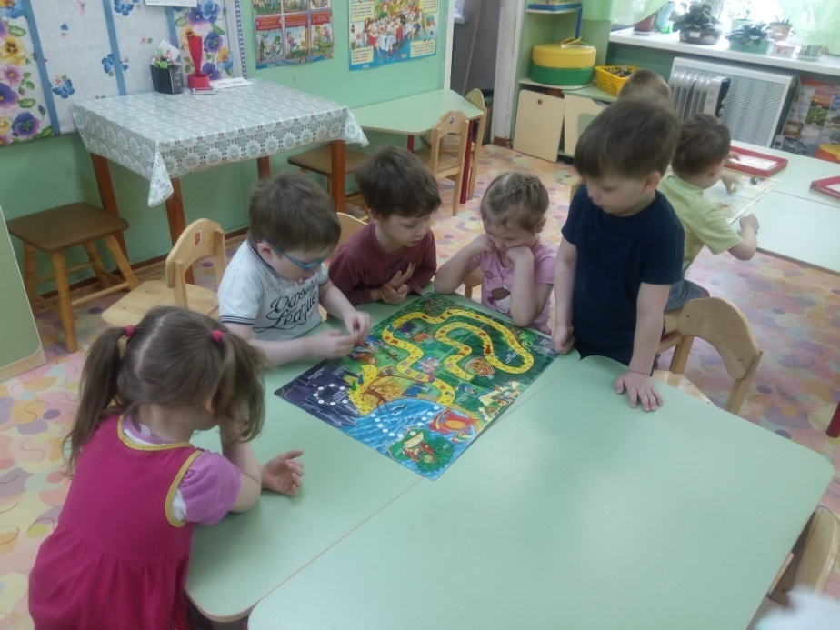
Познавательные занятия и беседы
Настольно-печатные
игры

Slide 20
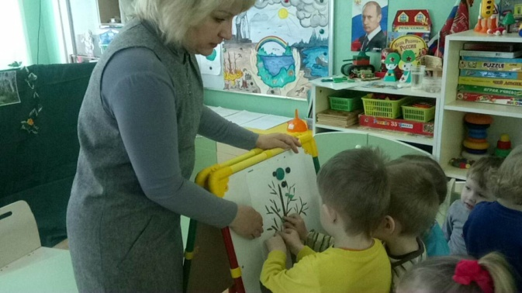
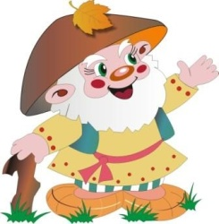
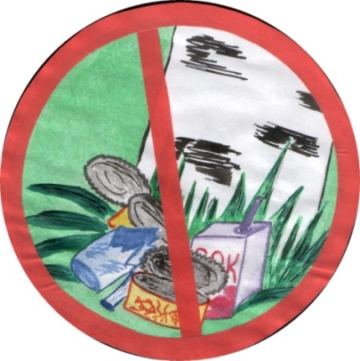
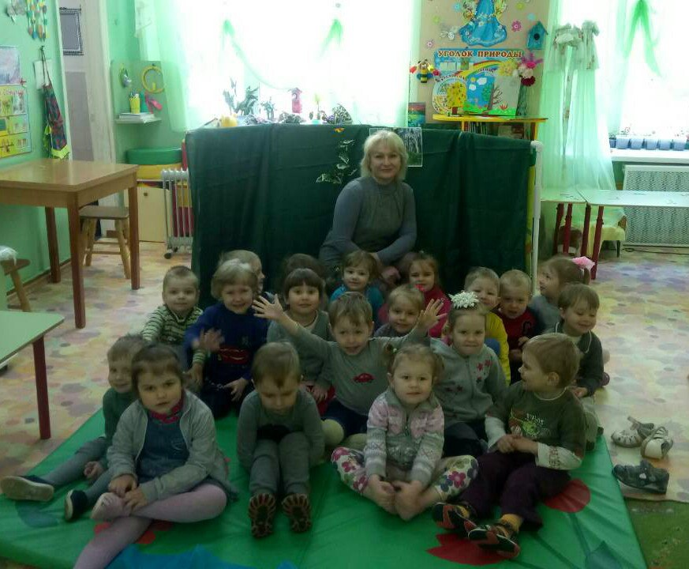
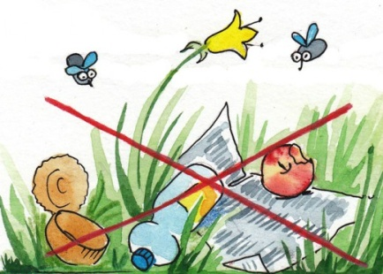
НОД: итоговое открытое занятие.
«В гости к Лесовичку».

Slide 21
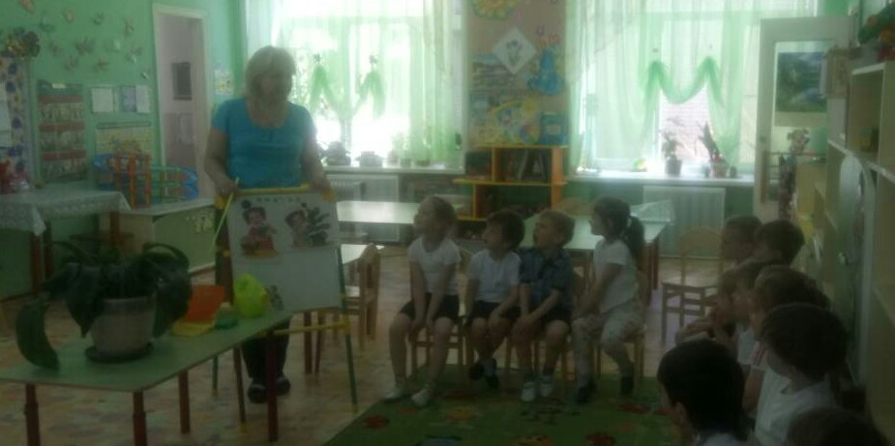
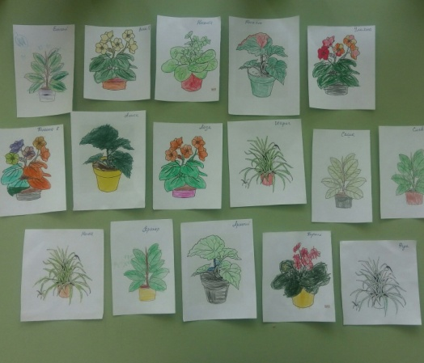
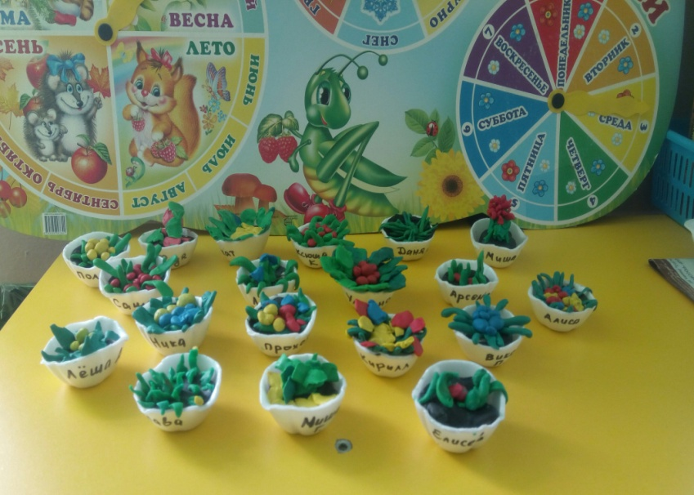
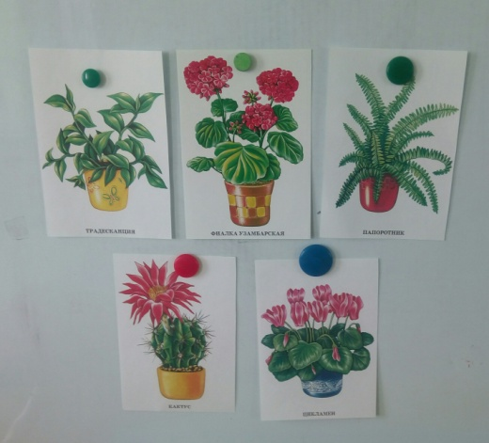
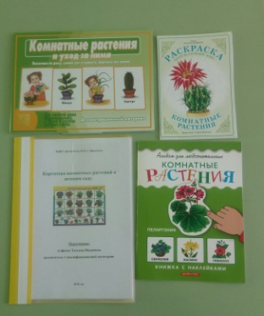
Мини-проект по теме недели: «В мире комнатных растений».

Slide 22
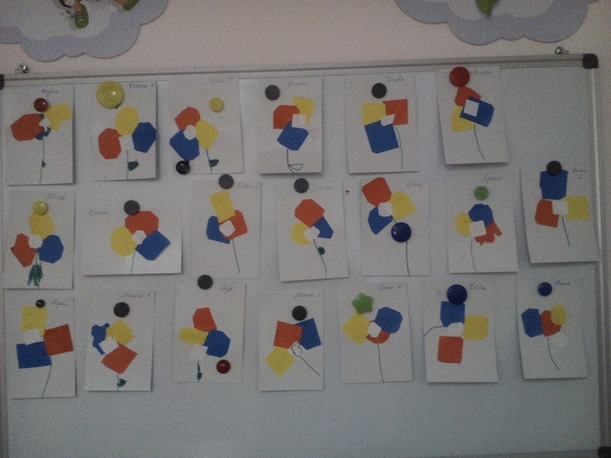
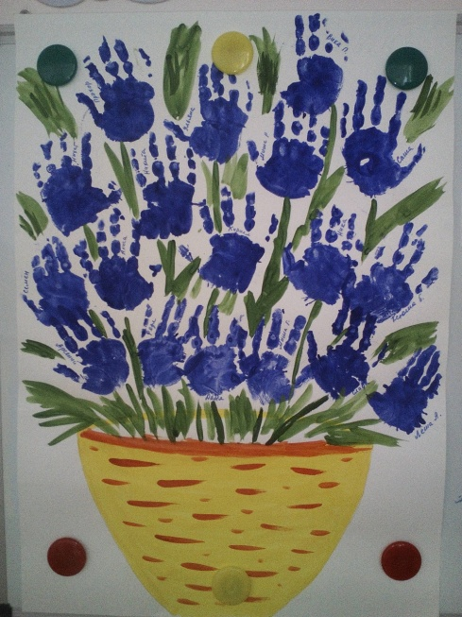
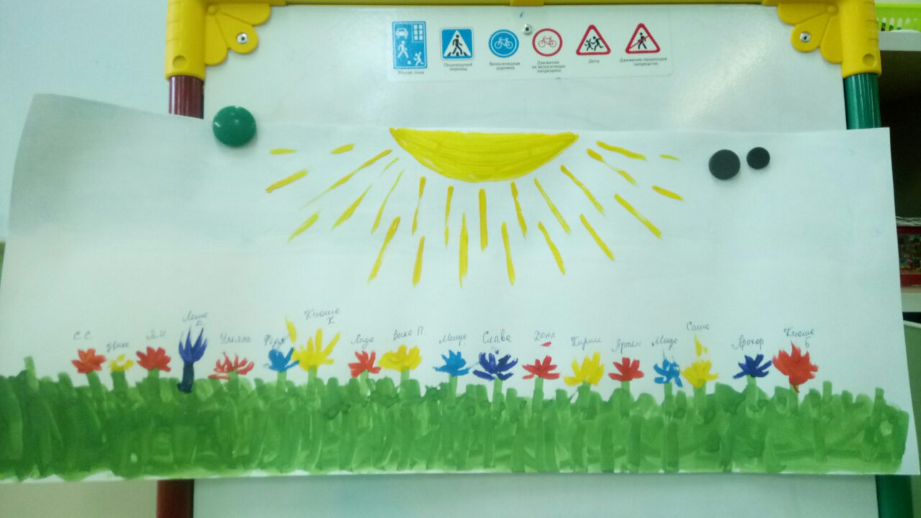
Работы детей

Slide 23
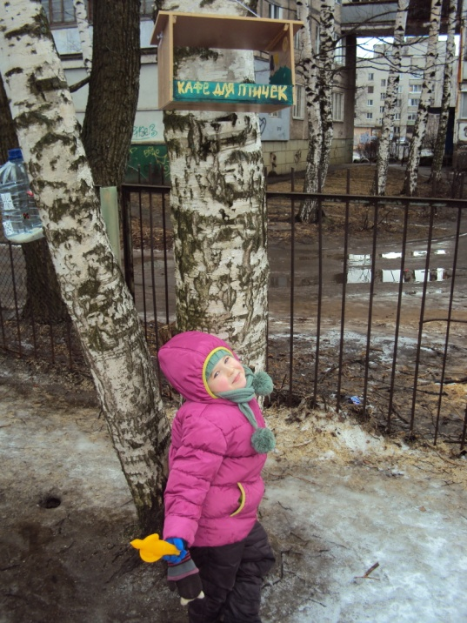
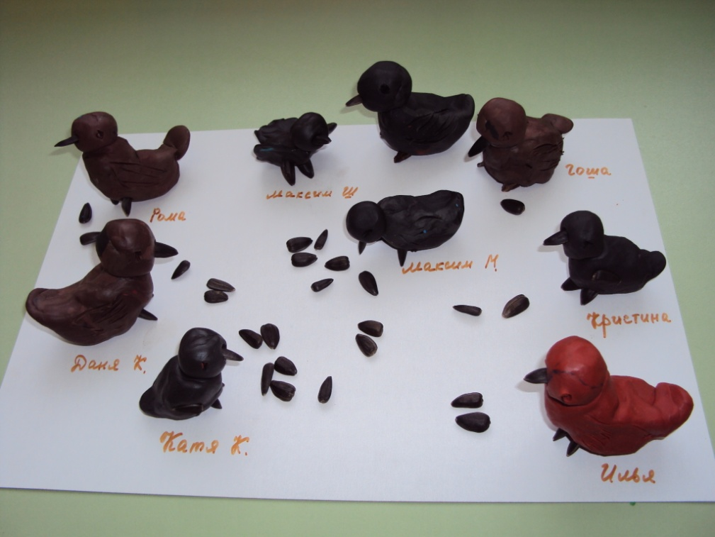
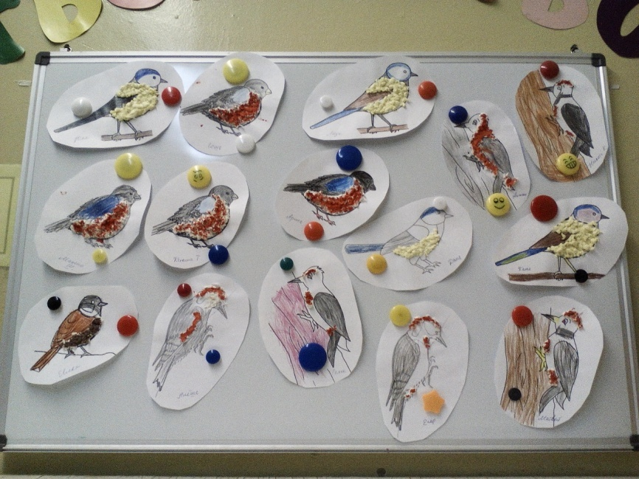
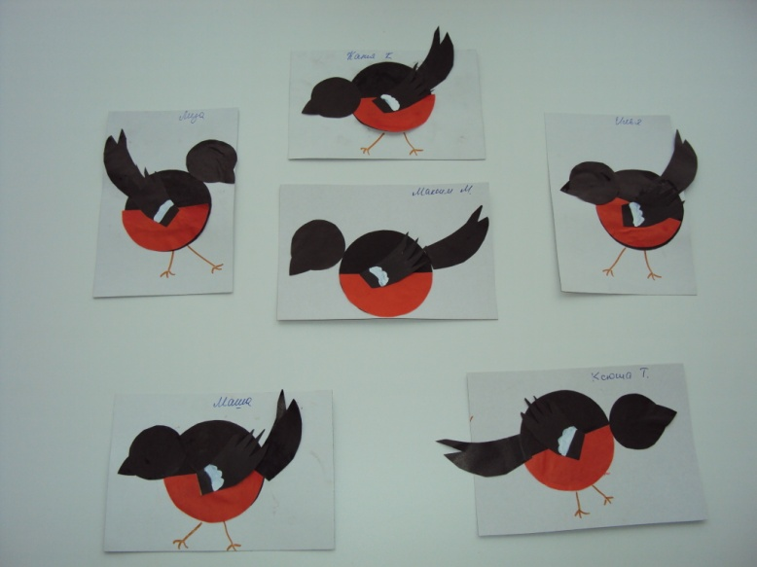
Мини-проект «Зимующие птицы»

Slide 24
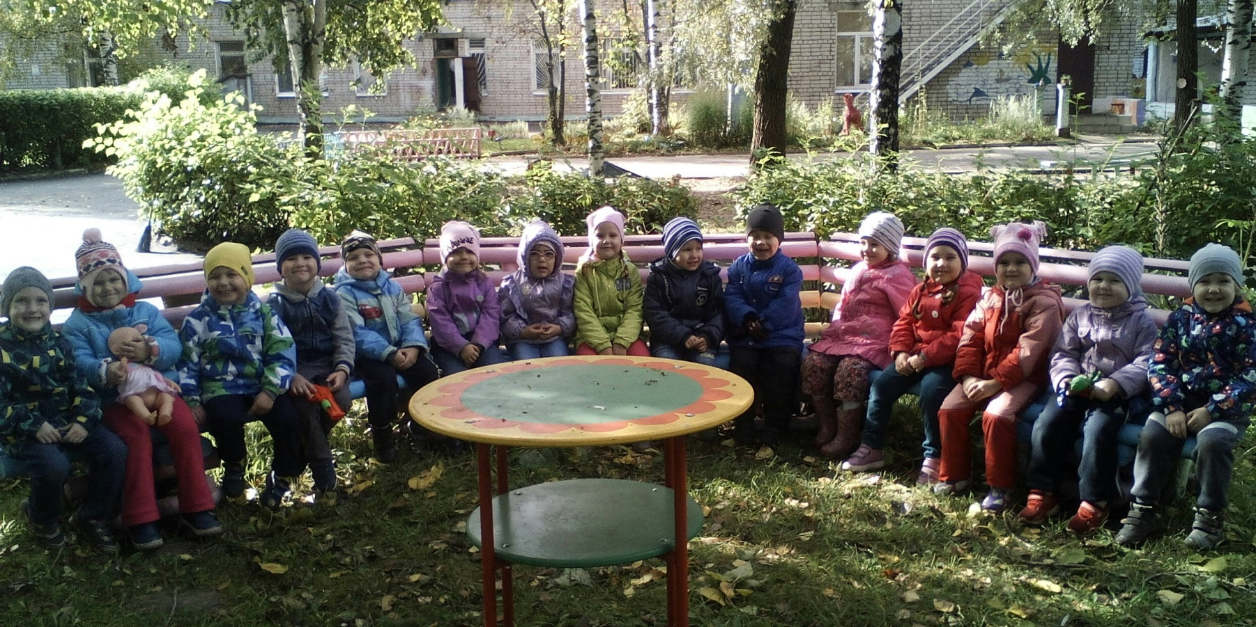
Прогулки и экскурсии вокруг детского сада
«На волшебной полянке».
Дети получили письмо от Лесной Феи, в котором она просила ребят отгадать загадки о явлениях природы и лесных жителях. В качестве поощрения за правильные ответы, Фея поиграла с детьми в игру «Ходят капельки по кругу».

Slide 25
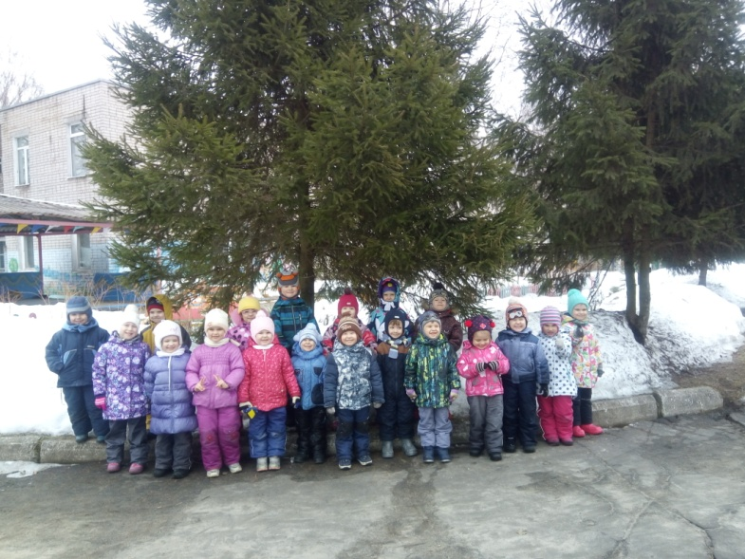
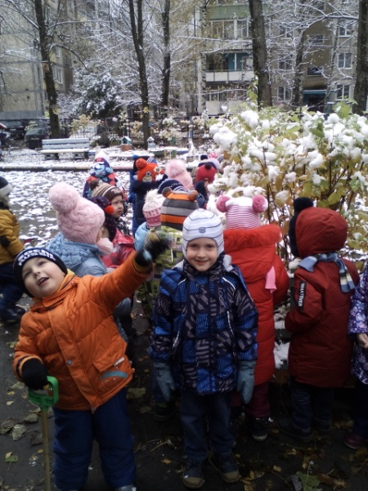
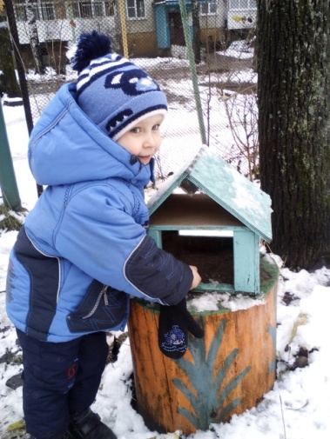
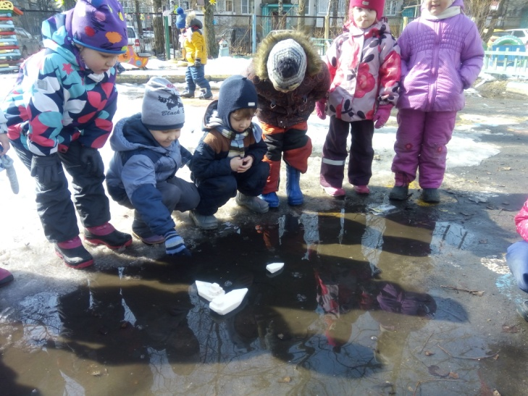
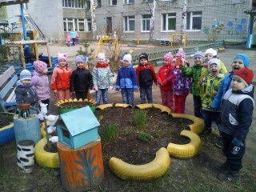
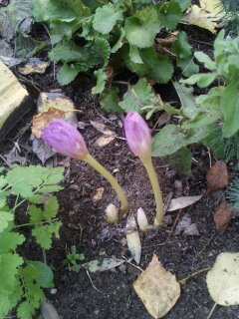
Темы прогулок: «Деревья», «Первый снег», «Птичья столовая», «Первые цветы», «Превращение снега в воду».

Slide 26
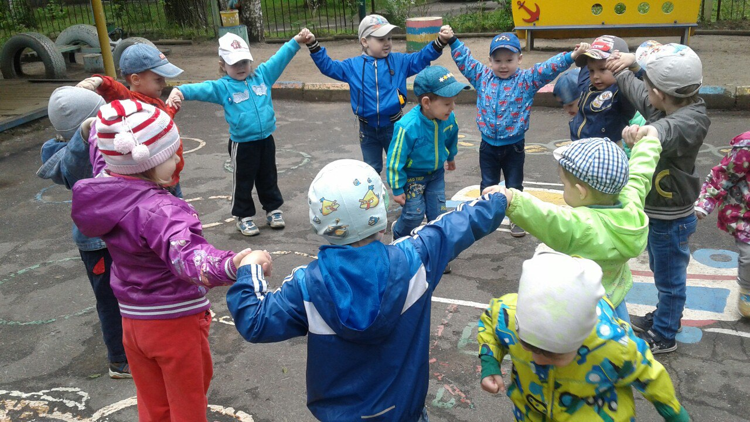
Подвижные игры

Slide 27
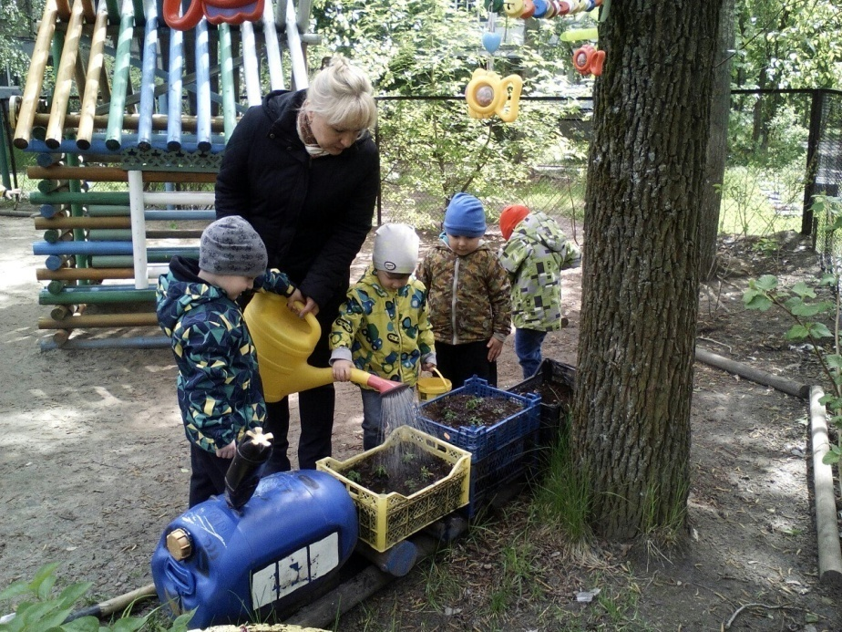
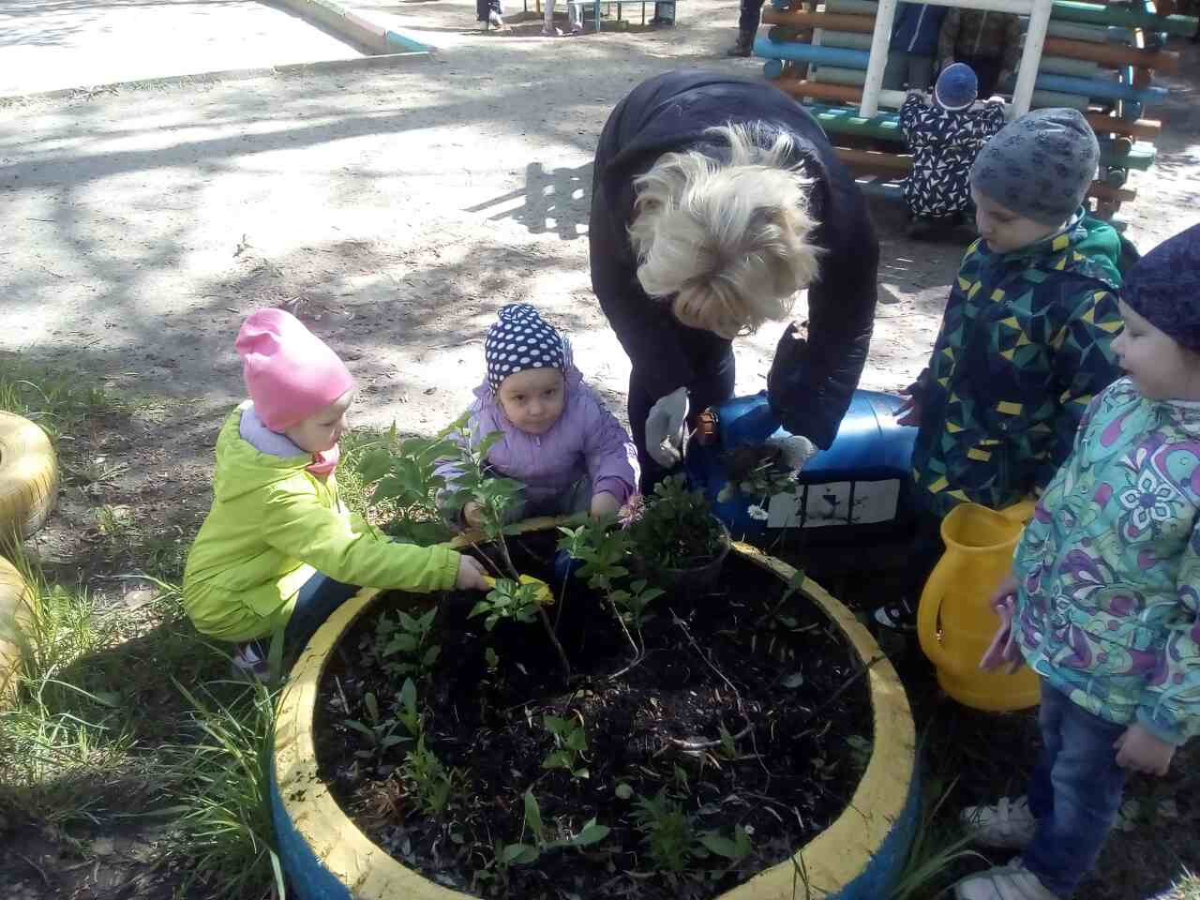
Уход за цветниками
Сажаем,
рыхлим,
поливаем.

Slide 28
Сотрудничество и взаимодействие с семьёй

Slide 29
Участие родителей в проекте.
Озеленение и
оформление
прогулочного участка,
уборка территории.

Slide 30
Изготовление творческих работ.

Slide 31
Экологическая выставка «Мы природу любим и бережём».

Slide 32
Участие в конкурсах, создание макетов для занятий и игр.

Slide 33
Изготовление творческих работ из природного материала
Сухие листья, ветки,
камни, ягоды,
древесные грибы,
каштаны, желуди, и т.д.

Slide 34
Анализ работы над проектом.
Проект «Природа и мы» показал, насколько важно взаимодействие детей, родителей, педагогов в формировании экологического сознания и образования, выявил, насколько интересна эта тема детям. В ходе реализации проекта установились партнерские отношения воспитателя с родителями.
В результате:
дети стали больше интересоваться окружающей природой, миром растений и животных;
у детей появились первые навыки экологически грамотного поведения в природе, желание относиться к ней с заботой.
В дальнейшем, реализация деятельности по проекту продолжится. И детей ждут новые открытия в мире природы!

Slide 35
До новых встреч………

